Slide 1

اسم المقرر
إدارة الأعمال الإلكترونية
E-Business
استاذ المقرر
د/ مصلح العضايله
جامعة الملك فيصل
عمادة التعلم الإلكتروني والتعليم عن بعد
1

Slide 2
المحاضرة الثانية عشر
استراتيجية الأعمال الإلكترونية
E-business Strategy

Slide 3
عناصر المحاضرة
ما هي الاستراتيجية؟
أهداف الاستراتيجية
الميزات التنافسية التي يمكن أن تحققها الاستراتيجية
الاستراتيجية العامة Generic Strategies
تحديد الميزة التنافسية
أسئلة الاستراتيجية

Slide 4

ما هي الاستراتيجية؟
الاستراتيجية هي الطريق إلى النجاح.
الاستراتيجية تحدد كيفية الاستمرار في السوق.
الاستراتيجية تركز على الشركة كي تكون في اتجاه موحد.

Slide 5

أهداف الاستراتيجية
تقديم منتجات وخدمات جديدة.
الإعلان عن الأعمال القائمة.
إكمال برنامج الأعمال القائم.
توسيع قاعدة العملاء.
تقديم خدمات أفضل.
تبادل المعلومات.
تخفيض تكاليف الأعمال.

Slide 6

الميزات التنافسية التي يمكن أن تحققها الاستراتيجية
التركيز على قطاعات السوق وخاصة الأسواق المتخصصة.
طرح المنتجات التي تختلف من المنافسة.
استخدام قنوات التوزيع البديلة وعمليات التصنيع.
توظيف التسعير الانتقائي وهياكل التكلفة التي تختلف اختلافا جوهرايا.

Slide 7
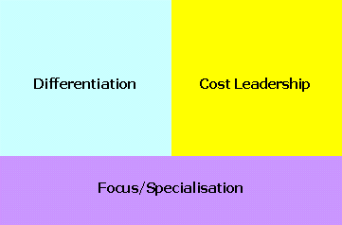
الاستراتيجية العامة Generic Strategies
تتم صياغة استراتيجية الأعمال الإلكترونية من خلال ثلاث استراتيجيات عامة، والتي إذا ما نفذت بنجاح يمكن أن تسمح للشركة بأن تتخذ حصة مناسبة من السوق.
وهذه الاستراتيجيات هي:
  1- قيادة التكلفة الإجمالية Overall cost leadership.
  2- التميز Differentiation.
  3- التركيز Focus.

Slide 8
قيادة التكلفة الإجمالية Overall cost leadership
فاعلية مقياس الكفاءة.
خفض التكاليف بقوة.
التحكم بالتكلفة.
مراقبة النفقات العامة.
تجنب الحسابات الهامشية.
تقليل تكاليف البحث والتطوير.
تقليل الخدمات.
تقليل الإعلانات.

Slide 9
التميز Differentiation
- الفكرة الرئيسية من التميز هي إنشاء منتج فريد ومتميز على نطاق واسع.
- مرتكزات التميز هي:
السمعة
صور العلامات التجارية
تقنية المعلومات
المنتجات الفعلية
الأسعار
الجودة
التسليم
شروط الائتمان
الخدمة
التدريب

Slide 10
التركيز Focus
يقصد به التركيز على مجموعة المشترين، أو جزء من خط الإنتاج، أو السوق الجغرافية.
بنيت هذه الاستراتيجية حول خدمة السوق المستهدفة بشكل جيد للغاية.
تفترض أن الشركة قادرة على خدمة الهدف الاستراتيجي الضيق بكفاءة وفاعلية أفضل من المنافسة على نطاق واسع.
يمكن للشركة من خلال هذه الاستراتيجية تحقيق التمايز من خلال حصر احتياجات السوق أو تخفيض التكاليف من خلال التخصص، أو كليهما.

Slide 11
ملخص الاستراتيجية العامة
مزايا الاستراتيجية
تفرد الزبون
انخفاض التكلفة
الصناعة الواسعة
شريحة معينة فقط
قيادة التكلفة الإجمالية Overall cost leadership
التميز
Differentiation
هدف الاستراتيجية
التركيز
Focus

Slide 12
تحديد الميزة التنافسية
التخطيط الاستراتيجي:
الصناعة وتحليل التنافسية
صياغة الاستراتيجية
إعادة تقييم الاستراتيجية
تنفيذ التخطيط

Slide 13
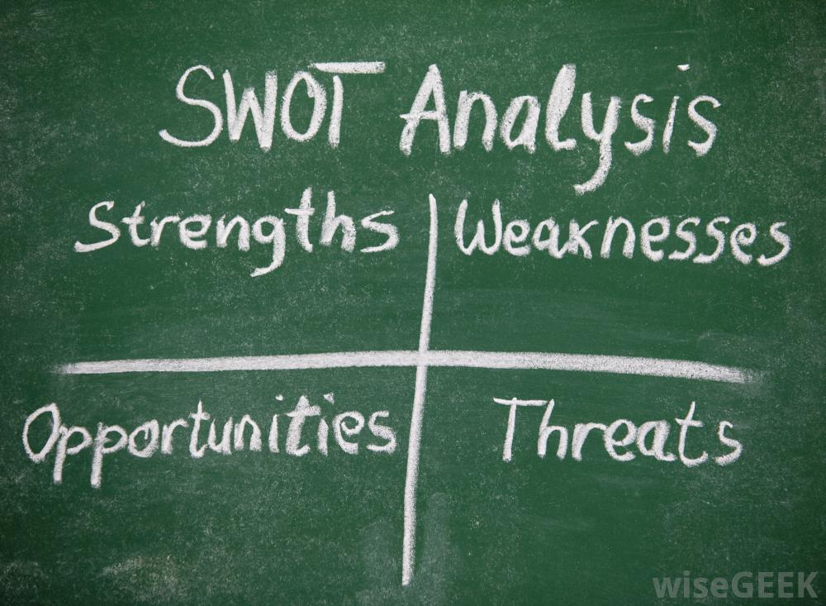
تحليل المنافسة Competitive Analysis
رصد وتقييم ونشر المعلومات من البيئات الخارجية والداخلية
تحليل SWOT

Slide 14
تحليل SWOT
نقاط القوة Strengths: تتمثل في العوامل التي تأخذ بالشركة إلى النجاح. كالسمعة الطيبة، ونوعية المنتجات، والسلع منخفضة التكاليف.
نقاط الضعف Weaknesses: تمثل نقاط الضعف للشركة، مثل: المنتجات عالية التكلفة، التكلفة الإنتاجية العالية، ارتفاع معدل دوران الموظفين، كثرة المنافسين.
الفرص Opportunities: هي العوامل التي تكون خارج سيطرة الشركة، وتمثل مجالات يمكن الاستفادة منها. كتغيير الوضع الديموجرافي، وإغلاق بعض المحطات المنافسة، والسماح بتوزيع المنتجات على نطاق واسع.
التهديدات: هي العوامل التي تكون خارج سيطرة الشركة، وربما تعيقها، مثل، القوانين الجديدة، الركود، زيادة المنافسة.

Slide 15

أسئلة الاستراتيجية
- الشركة:
ما هي مقومات التفرد الخاصة بالشركة.
ما هو موقف الشركة من التعرض للمخاطر.
لماذا تخسر الشركة عملائها الحاليين.
ما هي أعظم قيمة موجودة في الشركة.
ما هي أكثر الاعتراضات التي تُسمع من العملاء.

Slide 16
أسئلة الاستراتيجية
- المنافسين:
من هم أقوى ثلاثة منافسين للشركة؟
ما هو مدى قوتهم؟
متى يكون المنافسون عرضة للخطر؟
متى يمكنك الهجوم؟
ما هو ناتج مقارنة الشركة بالمنافسون من حيث الأسعار، والخدمات، والجودة.

Slide 17
أسئلة الاستراتيجية
- السوق:
ما هي أهم ثلاثة علامات تجارية؟
ما هو مدى تغير الصناعة؟
متى يكون المنافسون عرضة للخطر؟
كم عدد قطاعات السوق التي تقوم بخدمتها؟
ما هو ناتج مقارنة الشركة بالمنافسون من حيث الأسعار، والخدمات، والجودة.
ما هي أكبر إمكانات النمو المتوقعة.
من هم أفضل الزبائن بالنسبة لك، ولماذا؟

Slide 18

بحمد الله

